Slide 1
Linux
Linux

Slide 2
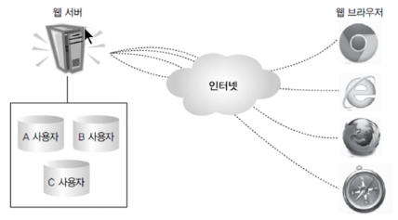
웹 하드를 설치하고 운영

Slide 3
웹 하드를 설치하고 운영
웹서버 깔려 있는 상태로 진행
웹하드 오픈소스인 AjaXplorer(=pydio)를 설치
대용량 파일을 업로드 할 수 있도록, PHP 설정파일을 변경
대용량 파일 업로드 가능
pydio를 다운로드
(카페에 있음 café.naver.com/thisislinux/4)
2. mv /root/다운로드/pydio-core-6.0.2.tar.gz /var/www/html/
3. tar xfz pydio-core*
4. mv pydio-core-6.0.2 webhard ➔ 편한 이름으로 변경
5. chmod 707 webhard/ ➔ 폴더 권한 바꾸기
6. chown –R apache.apache webhard/ ➔ 사용자 권한 주기
7. yum –y --skip-broken install php-* ➔ php 관련 패키지를 전부 설치 … 가끔 오류 날 때도 있어 --skip-broken
8. yum –y install epel-release ➔ red hat 에 있는 패키지도 설치 (CentOS에 있는 패키지가 없어서)
9. yum –y install php-mcrypt ➔ 이걸 설치하기 위해서 8번 (CentOS 8에는 없음…)
카페 말고 pydio 공식 사이트에서 다운로드를 하면 php-mcrypt 설치 필요 없음
CentOS8에서 설치 보류 안해도됨
홈페이지 들어가서 remi-release 가장 최신 것 찾음 Ctrl+F
http://rpms.remirepo.net/enterprise/8/remi/x86_64/
해당 주소 복사
wget으로 다운로드
yum -y localinstall 다운로드한 파일 설치
yum --enablerepo=remi-test install php72-php-pecl-mcrypt

Slide 4
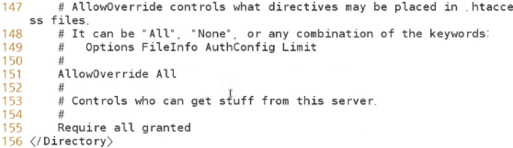
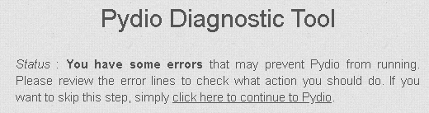
웹 하드를 설치하고 운영
10. vi /etc/httpd/conf/httpd.conf 에서 All로 변경
11. 주소창에 192.168.111.100/webhard를 친다
12. 설치를 누른다 이때 Warning은 괜찮은데,
No는 안되는것 같다
(CentOS 8 같은 경우… php-mcrypt 설치가..)

Slide 5
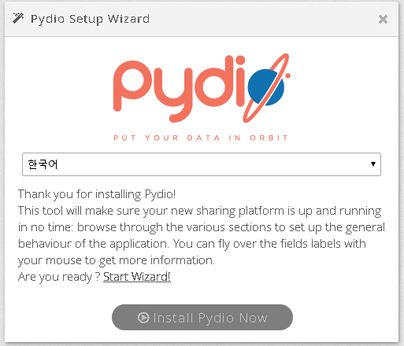
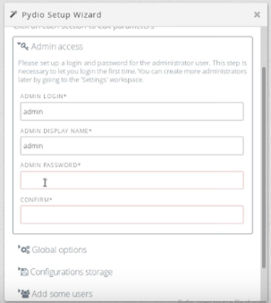
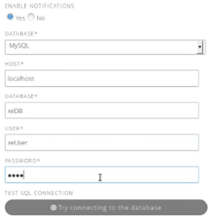
웹 하드를 설치하고 운영
13. Start Wizard! 클릭
14. 웹하드 관리자 만들기
설정 다하기!!
한국어
15. Database system 설정

Slide 6
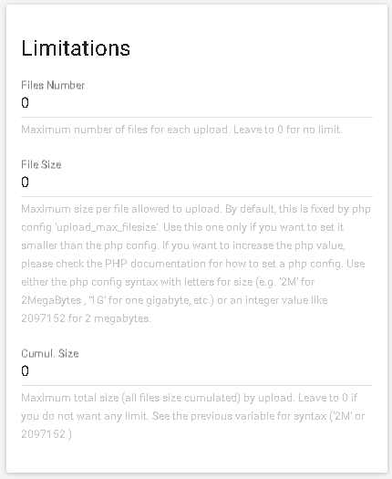
웹 하드를 설치하고 운영
16. vi /etc/php.ini ➔ 대용량 파일 올릴 때 끊는 것 방지
17. 384 행에 max_execution_time =300 으로 설정 초 기준이다 ➔ (행으로 가기 :384)
18. 672 행에 post_max_size = 100M 100으로 변경
19. 800 행에 upload_max_filesize = 100M 100으로 변경 후, 저장
memory_limit
post_max_size 값 > upload_max_filesize 값 >= memory_limit 값
20. cd /var/www/html/webhard/data/cache/ 로 들어간다
21. rm –f plugins* .ser 파일들을 삭제
22. systemctl restart httpd
22. systemctl restart php-fpm
23. File Size를 0으로 만든다

